Slide 1
Gyakorlatanyagok, és
rövid elméleti háttéranyag

Slide 2
Tartalom
Munkagazdaságtan empirikus részének ismétlése
  Munkagazdaságtan tárgyban részletesen körbejártuk, hogy milyen munkaerő-piaci állapotok (státuszok) vannak, hogyan alakulnak ki, hogyan változnak. Ebben a kurzusban adatokra támaszkodva meghatározzuk az azokra vonatkozó mutatószámokat.
Munkaerő-felmérés adatfelvétel ismertetése
  Kérdőíves felmérés segítségével jutunk a feladat elvégzéséhez szükséges adatokhoz. Az adatokat adatbázisba rendezik, amire támaszkodva és az Excel segítségével végezzük az adatfeldolgozást és –elemzést.
Excel felhasználói felületének rövid bemutatása
  Feltehetően mindenki ismeri a programot, ezért csak azok a részek kerülnek bemutatásra, amiket feladatunk megoldása során gyakran használni fogunk, és amire az útmutató hivatkozik.

Slide 3
Tartalom
Adatfeldolgozás
  MEF adatainak betöltése Excelbe
  Adatbázis formázása, szerkesztése
    Nem lényeges változók és megfigyelések törlése
    Változókhoz leírás rendelése
    Változók megfigyeléseinek bizonyos tartományához hivatkozás létrehozása
    Változók értékeihez címke rendelése
  Új változók létrehozása
    Státusz indikátor és elemzéshez szükséges segédváltozók
  Kimutatások készítése
    Keresztmetszeti és idősoros kimutatások

Slide 4
Kapcsolódó anyagok
A később részletezett, Excelben végzendő műveletekhez segítséget nyújtanak az alábbi honlapon elérhető videók
http://web.uni-corvinus.hu/~bpapp/Empirical/

Slide 5
Munkaerő-piaci státuszok
Munkagazdaságtanban tanultakra támaszkodva, és azt ismételve
  Munkaképes korúak: 15 és 74 év közöttiek
  Foglalkoztatottak:
    Legalább 1 órát dolgozott az elmúlt héten
    Ha nem, akkor van munkahelye, ahova visszavárják
    Ha több mint 3 hónapja távol van, akkor fizetésének legalább 50 százalékát megkapja
  Munkanélküliek:
    Egy órát sem dolgozott az előző héten
    Elmúlt négy hétben aktívan keresett munkát
    Ha nem, akkor azért, mert 90 napon belül kezd
    Készen áll és alkalmas, hogy 2 héten belül kezdjen

Slide 6
Munkaerő-piaci státuszok
Munkagazdaságtanban tanultakra támaszkodva, és azt ismételve
  Aktívak: munkanélküliek és foglalkoztatottak
    Ők alkotják a munkaerő állományt: vagy dolgozik, vagy éppen nem, de mindent megtesz, hogy dolgozhasson, és fog is, ha a körülmények engedik
  Inaktívak: nem aktív munkaképes korúak

Slide 7
Munkaerő-piaci státuszok
Népesség
Munkaképes korú
Nem munkaképes korú
Gazdaságilag aktív
Munkanélküli
Foglalkoztatott
Gazdaságilag inaktív

Slide 8
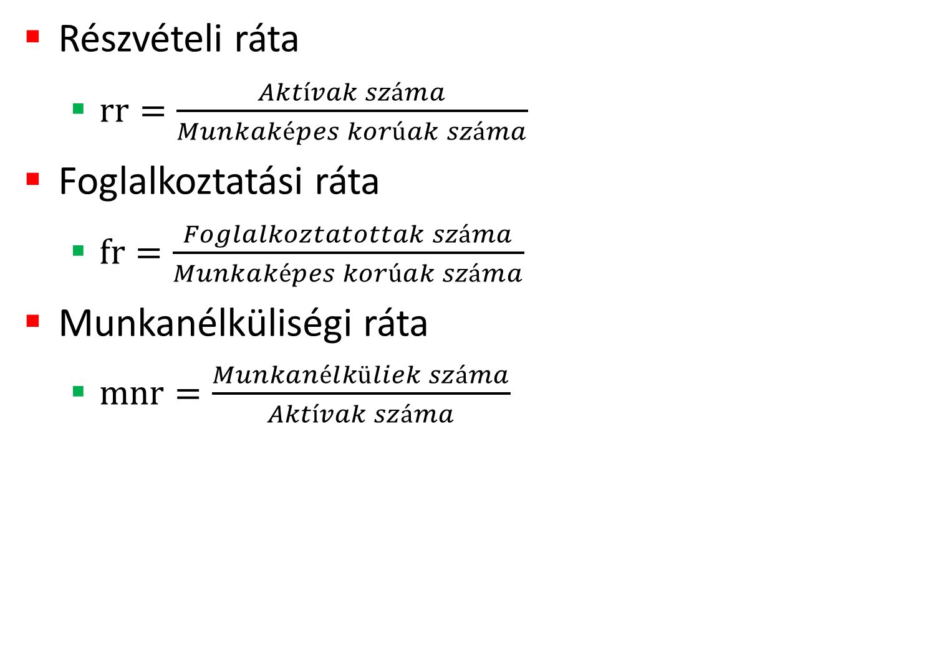
Munkaerő-piaci mutatószámok
Részvételi ráta
  $rr=\frac{Aktívak száma}{Munkaképes korúak száma}$
Foglalkoztatási ráta
  $fr=\frac{Foglalkoztatottak száma}{Munkaképes korúak száma}$
Munkanélküliségi ráta
  $mnr=\frac{Munkanélküliek száma}{Aktívak száma}$

Slide 9
Munkaerő-felmérés (MEF)
Hivatalosan elérhető a KSH honlapján a következő menü-útvonalon:
KSH/Adatszolgáltatóknak/Adatszolgáltatási kötelezettségek/Kérdőívek, nyomtatványok/1539-es kérdőív
A népesség mintájára végzik a felvételt
  Reprezentatív terv, és korrigáló, teljeskörüsítő súlyok
  Hozzávetőlegesen 70 ezer személy
  A minta 5/6-ad átfed negyedévek között
  Referencia egység a háztartás
    Együtt élők, akik közösen hozzák meg döntéseiket, osztoznak a bevételeken, és együtt tervezik kiadásaikat
  Demográfiai kérdések mindenkinek
  Gazdasági aktivitás kérdések csak a munkaképes korúaknak

Slide 10

Excel felületének megismerése
Menüszalag
Menüpont
Menücsoport
Hivatkozási mező
Szerkesztőléc

Slide 11
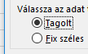
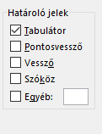
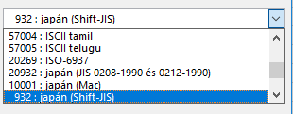
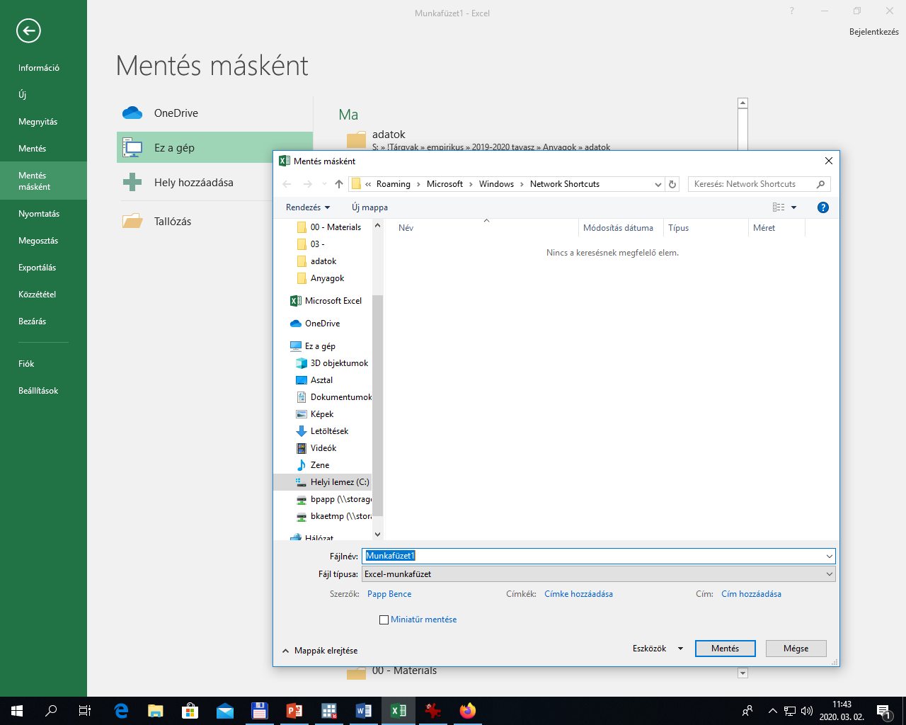
Excel felületének megismerése
Rádiógomb
Jelölőnégyzet
Legördülő lista
Szövegmező

Slide 12
MEF adatok importálása
Importálás szöveges fájlból
  Célja: Más programokból információ transzfer egy közös, szabványos formátumban.
  Hogyan: Menüszalagon ADATOK, Csoport KÜLSŐ ADATOK ÁTVÉTELE, Menüpont SZÖVEGBŐL. Fájl kiválasztása, Rádiógomb TAGOLT, Jelölőnégyzet PONTOSVESSZŐ.
  A mefHUN2012.txt fájlból olvassuk be az adatokat, és az adattáblát mentsük el mefHUN2012.xlsx néven.
  Az oszlopokban egy változó értékei vannak, azaz egy kérdőíves kérdésre adott válaszok.
  A sorokban egy megfigyelés értékei, azaz egy személy különböző kérdésekre adott válaszai.

Slide 13
MEF adatok formázása
Nem lényeges változók törlése
  Célja: Adatbázis méretének optimalizálása, megtisztított, rendezett struktúra létrehozása.
  Hogyan: Érintett oszlopok kijelölése Ctrl gomb lenyomásával egy időben, jobb egérgombbal kattintás egy kijelölt oszlop fejlécére, Listapont TÖRLÉS.
  Törlendő változók
    area
    flat
    bornh

Slide 14
MEF adatok formázása
Nem lényeges értékű megfigyelések törlése
  Célja: Adatbázis méretének optimalizálása, megtisztított, rendezett struktúra létrehozása.
  Hogyan: kor változó mellé korcsop változó létrehozása a következő képlet alapján:
  = HA(ÉS(C4>14;C4<75);"";1) [C = kor]
  korcsop értékeit kijelölni, majd:
  Menüszalagon KEZDŐLAP, Csoport SZERKESZTÉS, Menüpont KERESÉS ÉS KIJELÖLÉS, Lista IRÁNYÍTOTT KIJELÖLÉS, Rádiógomb KÉPLETEK, Jelölőnégyzet SZÁMOK.
  Menüszalagon KEZDŐLAP, Csoport CELLÁK, Menüpont TÖRLÉS, Lista SOROK TÖRLÉSE A MUNKALAPRÓL.
  Mentsük az Excel táblánkat!

Slide 15
MEF adatok formázása
Változók címkézése
  Célja: Magyarázatot adni az amúgy rövid, tömör változónevek mellé.
  Hogyan: Menüszalagon VÉLEMÉNYEZÉS, Csoport MEGJEGYZÉSEK, Menüpont ÚJ MEGJEGYZÉS.
  htazon – Háztartási azonosító
  county – Megye
  person – Személy sorszáma a háztartásban
  w1hour – Dolgozott-e 1 órát a ref. héten?
  absent_c – Van-e munkája, amitól távol volt az elmúlt héten?

Slide 16
MEF adatok formázása
Változók címkézése
  mionema – Mióta nem dolgozik főmunkájában?
  mionemb – Ha több, mint 3 hónapja nem dolgozik kap-e fizetést?
  search_b – Keresett-e munkát az elmúlt 4 héten?
  metha – Keresési mód: Munkaügyi központ
  methb – Keresési mód: Magánközvetítő
  methc – Keresési mód: Közvetlenül a munkáltatónál
  methd – Keresési mód: Hirdetés feladása, megválaszolása
  methe – Keresési mód: Hirdetés elolvasása
  methf – Keresési mód: Rokonon, ismerősön keresztül

Slide 17
MEF adatok formázása
Változók címkézése
  methg – Keresési mód: Jelentkezett és válaszra vár
  methh – Keresési mód: Közalkalmazotti pályázatot adott be
  methi – Keresési mód: Vállalkozáshoz hitelt, engedélyt intézett
  methj – Keresési mód: Vállalkozáshoz földet, telket, helyiséget keresett
  methk – Keresési mód: Felvételi tesztet, vizsgát írt
  methl – Keresési mód: Munkaügyi központ értesítését várja
  methm – Keresési mód: Egyéb módszer

Slide 18
MEF adatok formázása
Változók címkézése
  avail_b – Munkába tudna-e állni két héten belül?
  kor – Megkérdezett kora
  csoe1 – Foglalkoztatott? (KSH változata)
  csou – Munkanélküli? (KSH változata)
  educ_d – Iskolai végzettség
  weight – Gyakorisági súly
  sex – Megkérdezett neme

Slide 19
MEF adatok formázása
Változók értéktartományának elnevezése
  Célja: Gyors hivatkozási mód létrehozása.
  Hogyan: Hivatkozási mezőbe A2:A65572, Hivatkozási mezőbe htazon. Hivatkozási mezőbe B2:B65572, Hivatkozási mezőbe person. Hivatkozási mezőbe C2:C65572, Hivatkozási mezőbe county. Stb.
  A 65572 helyére minden esetben írjuk az aktuális adatbázis utolsó nem üres sorának sorszámát.

Slide 20
MEF adatok formázása
Változók értékeinek címkézése
  Célja: Könnyebb olvashatóság elősegítése. A háttérben továbbra is az értékekkel számol az Excel.
  Hogyan: Tartomány kijelölése county, Menüszalagon KEZDŐLAP, Csoport STÍLUSOK, Menüpont FELTÉTELES FORMÁZÁS, Lista SZABÁLYOK KEZELÉSE, Gomb ÚJ SZABÁLY, Lista CSAK AZ ADOTT TARTALMÚ CELLÁK FORMÁZÁSA, Lista EGYENLŐ 1, Gomb FORMÁTUM, Menülap SZÁM, Lista EGYÉNI, Formátumkód Szövegmezőbe: “Budapest”, Menülap BETŰTÍPUS, Betűtípus Dőlt. Stb.

Slide 21
MEF adatok formázása
Változók értékeinek címkézése
  County változó értékeihez
    1 - Budapest
    2 - Baranya
    3 - Bács-Kiskun
    4 - Békés
    5 - Borsod-Abaúj-Zemplén
    6 - Csongrád
    7 - Fejér
    8 - Győr-Moson-Sopron
    9 - Hajdú-Bihar
    10 - Heves
    11 - Komárom-Esztergom

Slide 22
MEF adatok formázása
Változók értékeinek címkézése
  County változó értékeihez
    12 - Nógrád
    13 - Pest
    14 - Somogy
    15 - Szabolcs-Szatmár-Bereg
    16 - Jász-Nagykun-Szolnok
    17 - Tolna
    18 - Vas
    19 - Veszprém
    20 - Zala

Slide 23
MEF adatok formázása
Változók értékeinek címkézése
  W1hour, avail_b és meth* változók értékeihez
    1 – igen
    2 – nem
  absent_c változó értékeihez
    1 – igen
    2 – gyed, gyes, gyet
    3 – nincs
  mionema változó értékeihez
    1 – <= 3 hónapja
    2 – > 3 hónapja

Slide 24
MEF adatok formázása
Változók értékeinek címkézése
  mionemb változó értékeihez
    1 – kap fizetést, a kereset min. 50%-át
    2 – nem kap, vagy kap, de a kereset felénél kevesebbet
  search_b változó értékeihez
    1 – igen
    2 – nem, 3 hónapon belül kezd
    3 – nem, 3 hónapon túl kezd
    4 – nem
  sex változó értékeihez
    1 – férfi
    2 – nő

Slide 25
MEF adatok formázása
Változók értékeinek címkézése
  educ_d változó értékeihez
    1 - <8 osztály
    2 - 8 osztály, szakképzés nélkül
    3 - 8 osztály, szakképzéssel
    4 - szakiskolai szakképzés
    5 - középiskolai érettségi szakképzés nélkül
    6 - középiskolai érettségi szakképzéssel
    7 - akkreditált felsőfokú végzettség
    8 - főiskola
    9 - egyetem
    10 - doktori

Slide 26
Kimutatás készítése
Háztartásnagyság szerinti eloszlása a mintának
  Célja: Lássuk az adatbázisban rejlő lehetőségeket.
  Hogyan: Rendezzük az adattáblát elsődlegesen htazon szerint növekvő, másodlagosan person szerint csökkenő sorrendbe! Hozzunk létre htnagy néven új változót a következő formula segítségével:
  =HA(A3<>A2;B3;"") [A = htazon, B = person]
  Új munkalapon készítsük el a megoszlási táblát az alábbi tömbképlettel:
  =GYAKORISÁG(htnagy;D15:D28)
  [D = ismérvértékek:1-től 14-ig]
  Tömbképlet megadása Ctrl+Shift+Enter!

Slide 27
Új változó létrehozása
Korcsoportok alkotása
  Célja: Munkaerő-piaci jelenségek magyarázatához lényeges változó.
  Hogyan: meglévő korcsop változó képletének módosítása a következő szerint:
  =HA(C2<=19;1;HA(C2<=24;2;HA(C2<=29;3;HA(C2<=39;4;HA(C2<=49;5;HA(C2<=59;6;HA(C2<=69;7;8))))))) [C = kor]
  korcsop változó és értékeinek címkézése, hogy az adatbázisunk továbbra is szépen formázott és dokumentált legyen!

Slide 28
Új változó létrehozása
Foglalkoztatottsági indikátor alkotása
  Célja: Azonosítani tudjuk, hogy mely személyek minősülnek foglalkoztatottnak.
  Hogyan: új változó létrehozása fogl néven a következő képlet szerint:
  = HA(VAGY(E2=1;F2=1);1;0) [E = w1hour, F = absent_c]
  fogl változó és értékeinek címkézése, hogy az adatbázisunk továbbra is szépen formázott és dokumentált legyen!

Slide 29
Új változó létrehozása
Foglalkoztatottsági indikátor alkotása
  Nézzük meg, hogy a változónk értékei megegyeznek-e a csoe1 értékeivel!
  Ahol nincs egyezés, ott milyen jellegű az eltérés, és mi lehet az oka?
  Emlékezzünk vissza a foglalkoztatottság definíciójára, és vizsgáljuk meg mionemb értékeit a kérdéses helyeken!
  Végezzük el az alábbi módosítást a fogl változó képletében:
  =HA(ÉS(VAGY(E2=1;F2=1);M2<>2);1;0) [M = mionemb]

Slide 30
Új változó létrehozása
Munkanélküliségi indikátor alkotása
  Célja: Azonosítani tudjuk, hogy mely személyek minősülnek munkanélkülinek.
  Hogyan: új változó létrehozása mnelk néven a következő képlet szerint:
  =HA(ÉS(VAGY(O2=2;O2=1);P2=1);1;0)
  [O = search_b, P = avail_b]
  mnelk változó és értékeinek címkézése, hogy az adatbázisunk továbbra is szépen formázott és dokumentált legyen!

Slide 31
Új változó létrehozása
Munkanélküliségi indikátor alkotása
  Nézzük meg, hogy a változónk értékei megegyeznek-e a csou értékeivel!
  Ahol nincs egyezés, ott milyen jellegű az eltérés, és mi lehet az oka?
  Emlékezzünk vissza a munkanélküliségi állapot definíciójára, és vizsgáljuk meg meth* változócsoport értékeit a kérdéses helyeken!

Slide 32
Új változó létrehozása
Munkanélküliségi indikátor alkotása
  Hozzunk létre aktmeth változót az aktív keresési módszerek szűrésére. (g,h és l módszerek passzívak)
  =HA((S2=1)+(T2=1)+(U2=1)+(V2=1)+(W2=1)+(X2=1)+(Y2=1)+(Z2=1)+(AA2=1)+(AB2=1);1;0)
  [S..AB = metha..methm – methg methh methl]
  Módosítsuk a mnelk változó képletét:
  =HA(ÉS(VAGY(O2=2;ÉS(O2=1;R2=1));P2=1);1;0)
  [O = search_b, P = avail_b,R = aktmeth]

Slide 33
Kimutatás készítése
Egydimenziós megoszlások számítása
  Célja: Lényeges ismérvek (nem, kor, végzettség) szerinti csoportokba tartozók számának, arányának meghatározása.
  Hogyan: új munkalapon használjuk az alábbi képletet:
  =GYAKORISÁG(korcsop;D3:D10)
  [D = ismérvértékek:1-től 8-ig]
  Ügyeljünk arra, hogy ezt a képletet tömbképletként kell bevinnünk!

Slide 34
Kimutatás készítése
Munkanélküliségi ráta lényeges csoportosító ismérvek szerinti bontásban súlyozatlanul
  Célja: Munkanélküliségi ráta meghatározása olyan ismérvértékek szerint (korcsoport, végzettség, nem), amelyekkel természetszerű kapcsolatban van.
  Hogyan 1.: új változó létrehozása sz_mnelk néven, mely csupán az aktív személyek esetében tartalmaz értéket:
  =HA(ÉS(I2=0;O2=0);"";O2)
  [O = mnelk, I = fogl]
  Ha kiszámítjuk ennek a változónak az átlagát, akkor a mintánkra vonatkozó munkanélküliségi rátát kapjuk.

Slide 35
Kimutatás készítése
Munkanélküliségi ráta lényeges csoportosító ismérvek szerinti bontásban súlyozatlanul
  Hogyan 2.: új munkalapon használjuk az alábbi képletet:
  =ÁTLAG(HA(sex=C3;sz_mnelk;""))
  [C = sex ismérvértékei]
  Ügyeljünk arra, hogy ezt a képletet tömbképletként kell bevinnünk!

Slide 36
Kimutatás készítése
Munkanélküliségi ráta lényeges csoportosító ismérvek szerinti bontásban súlyozatlanul
  Hogyan 3.: új munkalapon használjuk az alábbi képletet:
  =ÁTLAG(HA((sex=G$11)*(educ_d=$F12);sz_mnelk;""))
  [11. sor = sex ismérvértékei, F = educ_d ismérvértékei]
  Ügyeljünk arra, hogy ezt a képletet tömbképletként kell bevinnünk!

Slide 37
Kimutatás készítése
Munkanélküliségi ráta lényeges csoportosító ismérvek szerinti bontásban súlyokkal
  Célja: Munkanélküliségi ráta becslése a sokaságra olyan ismérvértékek szerint (korcsoport, végzettség, nem), amelyekkel természetszerű kapcsolatban van.
  Hogyan: új munkalapon használjuk az alábbi képletet:
  =SZORZATÖSSZEG(HA(sex=F3;sz_mnelk;);HA(sex=F3;weight;))/SZUM(HA((sex=F3)*(sz_mnelk<>"");weight;))
  [F = sex ismérvértékei]
  Ügyeljünk arra, hogy ezt a képletet szintén tömbképletként kell bevinnünk!

Slide 38
Kimutatás készítése
Munkanélküliségi ráta változása a különböző képzettségi csoportokban
  Célja: Két időszak között meghatározni a munkanélküliségi ráta változását, és megfigyelni, hogy a különböző végzettséggel rendelkezők körében van-e különbség e tekintetben.
  Hogyan: Létrehozni az sz_mnelk változót egy jövőbeli időszak adattáblájában az ottani adatok alapján. Ezt a jövőbeli adatokat tartalmazó fájlt ugyanabba a mappába tegyük, ahol a korábbi fájlunk van!
  Az aktuális adatbázis egy új munkalapján a már tanult módszerrel kiszámítani a munkanélküliségi rátát a különböző végzettségi csoportokra.

Slide 39
Kimutatás készítése
Munkanélküliségi ráta változása a különböző képzettségi csoportokban
  Hogyan: A szomszédos oszlopa elhelyezni a jövőbeli időszak adatai alapján a jövőbeli munkanélküliségi rátákat ugyanazon csoportosító ismérv szerinti bontásban.
  Ehhez használjuk a következő formulát:
  =ÁTLAG(HA('S:\mefHUN2013.xlsx'!educ_d=$E7;'S:\mefHUN2013.xlsx'!sz_mnelk;""))
  [mefHUN2013.xlsx a jövőbeli adattábla, E = educ_d ismérvértékei]
  Ne feledjük, ismét tömbképlettel dolgozunk!

